Slide 1

Procesamiento
Big Data con Scala
Módulo 1 · Sesión 2 · Día 1
IFCD0115 · Introducción al Procesamiento de Big Data
Impulso_06 · Formación y Futuro

Slide 2

01
BLOQUE TEÓRICO
Aplicaciones e importancia de Big Data en la industria ·
Impulso_06 · Formación y Futuro
2 / 18

Slide 3

📋 Agenda — Sesión 2
🧠 Bloque Teórico
Big Data en Retail, Finanzas, Sanidad y Telecomunicaciones
El stack tecnológico completo: Hadoop, Spark, Kafka, Hive
¿Por qué Spark es el motor central del ecosistema?
Datos como ventaja competitiva: casos de éxito reales
💻 Bloque Práctico
Práctica 1: Investigación guiada de un caso real
Práctica 2: Construir el mapa conceptual del stack
Práctica 3: Relacionar herramientas con sus funciones
Impulso_06 · Formación y Futuro
3 / 18

Slide 4
🛒 Big Data en Retail y E-commerce
El problema antes del Big Data
Stock calculado con hojas de cálculo y experiencia del comprador
Campañas de marketing enviadas a todos los clientes por igual
Devoluciones difíciles de predecir: pérdidas millonarias
Colas en tienda sin previsión de afluencia
Qué cambió con Big Data
Análisis de millones de transacciones para predecir demanda
Personalización: cada cliente ve ofertas distintas
Gestión de inventario en tiempo real, tienda a tienda
Caso real: Amazon
Procesa 1,6 millones de pedidos al día
Sistema de recomendación genera el 35% de sus ingresos
Anticipa compras antes de que el cliente pulse "comprar"
(sistema de "envío anticipado" — patente registrada)
Caso real: Inditex / Zara
Repone stock en 48h usando ventas en tiempo real
Reduce colecciones fallidas: solo produce lo que ya se vende
600 diseñadores toman decisiones basadas en datos de 7.000 tiendas
Impulso_06 · Formación y Futuro
4 / 18

Slide 5
🏦 Big Data en Finanzas y Banca
Detección de fraude en tiempo real
Se analizan más de 150 variables por transacción
Decisión en menos de 100 milisegundos
Visa bloquea 2.500 millones de dólares en fraude al año con ML
Scoring crediticio alternativo
Antes: solo se usaban nómina, historial bancario y DNI
Ahora: comportamiento en redes, pagos de servicios, geolocalización
BBVA en España usa Big Data para incluir a más clientes sin historial
Trading algorítmico (HFT)
Se ejecutan millones de operaciones por segundo
Decisiones tomadas en microsegundos con datos de mercado global
El 60-70% del volumen de la bolsa de EEUU es trading algorítmico
Gestión del riesgo
Modelos predicen quiebras de empresas con meses de antelación
Análisis de correlaciones entre activos en tiempo real
JP Morgan procesa 12.000 millones de eventos al día
Impulso_06 · Formación y Futuro
5 / 18

Slide 6
🏥 Big Data en Sanidad
Diagnóstico asistido por IA
Google DeepMind detecta 50+ enfermedades en retinografías con precisión de oftalmólogo
IBM Watson oncología analiza miles de artículos científicos para proponer tratamientos
En España: el Hospital La Fe (Valencia) usa IA para detectar sepsis 6 horas antes
Predicción de epidemias y salud pública
Durante COVID-19: modelos de Big Data predijeron la expansión con 2 semanas de antelación
Google Flu Trends (2008): primera vez que Big Data superó al CDC en velocidad
Ahora: sistemas de vigilancia epidemiológica en tiempo real en toda la UE
Medicina personalizada (Precision Medicine)
Secuenciación del genoma + historial clínico + hábitos → tratamiento 100% personalizado
El proyecto 100.000 Genomas del NHS (UK) cambió los protocolos de cáncer infantil
Reto ético: ¿quién es dueño de los datos de salud?
Impulso_06 · Formación y Futuro
6 / 18

Slide 7
📡 Big Data en Telecomunicaciones y otros sectores
Telecomunicaciones
Análisis de la red en tiempo real: millones de llamadas/datos simultáneos
Predicción de churning: detectar qué cliente va a darse de baja antes de que ocurra
Caso: Telefónica usa Big Data para personalizar tarifas y reducir fuga de clientes
Transporte y Logística
UPS optimiza rutas con ORION: 100 millones de km menos al año
Ahorro: 10 millones de galones de combustible · 100.000 Tm de CO2
Uber / Cabify: precios dinámicos calculados con demanda en tiempo real
Energía y Utilities
Smart grids: predicción de consumo eléctrico hora a hora por zona
Iberdrola analiza millones de lecturas de contadores inteligentes
Detección de fraude eléctrico: consumos anómalos en tiempo real
Agricultura de precisión
Sensores en el campo + datos meteorológicos + imágenes satélites
Predicción de cosechas, optimización de riego y fertilizantes
John Deere: tractores con Big Data integrado de fábrica
Impulso_06 · Formación y Futuro
7 / 18

Slide 8
🔧 El Stack Tecnológico Big Data
01
02
03
🐘 Apache Hadoop
Framework de almacenamiento distribuido (HDFS)
Motor de procesamiento: MapReduce
Diseñado para petabytes en hardware barato
Nacido en Google/Yahoo (2006), ahora Apache
→ Fortaleza: tolerancia a fallos y escalabilidad
⚡ Apache Spark
Procesamiento en memoria: 100x más rápido que Hadoop
Soporta: batch, streaming, ML y grafos
Scala es su lenguaje nativo
La API más usada en la industria hoy
→ Nuestro protagonista durante el curso
🌊 Apache Kafka + Hive
Kafka: sistema de mensajería distribuida
Ingesta millones de eventos/seg en tiempo real
Hive: SQL sobre datos en HDFS/S3
Permite a analistas usar SQL estándar
→ Kafka = autopista de datos · Hive = acceso SQL
Impulso_06 · Formación y Futuro
8 / 18

Slide 9
⚡ ¿Por qué Spark es el motor central?
Problema de Hadoop MapReduce
Cada paso de procesamiento escribe resultados en disco (HDFS)
Para algoritmos iterativos (como Machine Learning): lentísimo
Ejemplo: un modelo de ML con 10 iteraciones → 10 escrituras en disco
La solución de Spark: procesamiento en memoria
Los datos intermedios se guardan en RAM, no en disco
Resultado: 10x-100x más rápido que MapReduce en batch
En streaming: latencia de milisegundos vs. Minutos
Spark es una navaja suiza
Spark Core → procesamiento distribuido (RDDs, DataFrames)
Spark SQL → consultas con sintaxis SQL estándar
Spark Streaming → análisis en tiempo real
MLlib → machine learning distribuido
GraphX → análisis de grafos (redes sociales, rutas)
En este curso aprenderemos Spark Core + Spark SQL + MLlib con Scala.
Impulso_06 · Formación y Futuro
9 / 18

Slide 10
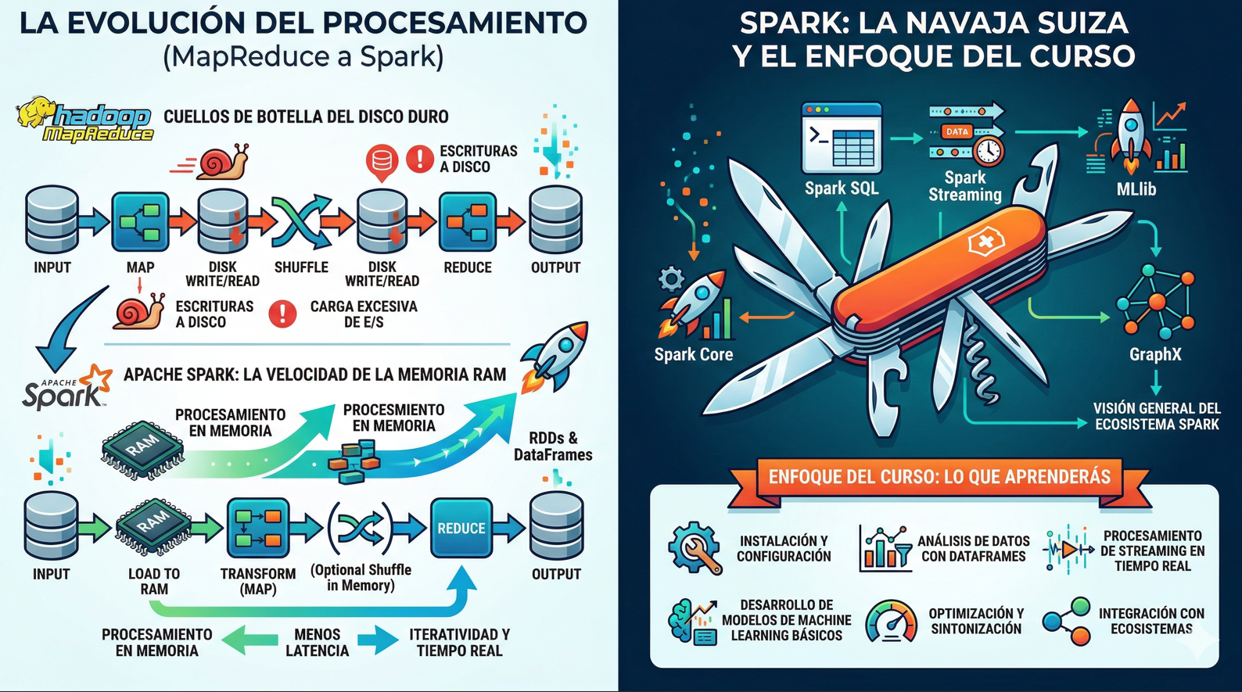
⚡ ¿Por qué Spark es el motor central?
Impulso_06 · Formación y Futuro
9 / 18

Slide 11
🏆 Casos de Éxito Reales
Empresas que transformaron su negocio gracias al procesamiento inteligente de datos masivos:
🎬 Netflix
Procesa 500 millones de eventos/día de comportamiento de usuarios
El 80% del contenido que ves lo elige el algoritmo, no tú
Ahorró 1.000M$/año en cancelaciones gracias a recomendaciones
Tecnología: Spark + Kafka + Cassandra + AWS
🚗 Tesla
Cada coche envía millones de km de datos de conducción
Mejora el piloto automático con datos reales en tiempo real
Flota de 3M+ vehículos = el mayor dataset de conducción del mundo
Tecnología: Spark Streaming + ML + almacenamiento propio
🛍️ Mercadona (España)
Analiza el ticket de compra de 5 millones de clientes diarios
Optimiza el lineal: cada producto en su posición exacta
Reduce merma alimentaria un 18% con predicción de caducidades
Tecnología: stack Big Data propio + integración con proveedores
Impulso_06 · Formación y Futuro
10 / 18

Slide 12
💡 Los Datos como Activo Estratégico
El nuevo petróleo del siglo XXI
En 2006, el matemático Clive Humby acuñó la frase: "Los datos son el nuevo petróleo"
Sin refinería (procesamiento), el petróleo bruto no vale nada — igual que los datos crudos
Las empresas más valiosas del mundo (Apple, Google, Amazon, Meta) son empresas de datos
Ventajas concretas que aporta Big Data
Decisiones más rápidas y precisas: de semanas a segundos
Nuevas líneas de negocio: monetizar datos propios como producto
Reducción de costes operativos: mantenimiento predictivo, logística
Personalización masiva: experiencia individual a escala de millones
El reto: pasar de datos a valor
Datos crudos → limpieza → transformación → análisis → decisión → valor
Este pipeline es exactamente lo que aprenderemos a construir en este curso
Con Scala + Spark construiremos pipelines que procesan millones de registros
Impulso_06 · Formación y Futuro
11 / 18

Slide 13
✅ Resumen del Bloque Teórico
01
02
03
Big Data por Sector
Retail: stock, recomendación
Finanzas: fraude, scoring
Sanidad: IA, epidemias
Telco: churn, red en tiempo real
El Stack Tecnológico
Hadoop → almacenamiento masivo
Spark → procesamiento rapido
Kafka → mensajeria en tiempo real
Hive → SQL sobre Big Data
Datos = Valor
Datos crudos sin procesar = 0
Pipeline: ingesta→proceso→análisis
Eso construiremos con Scala+Spark
De datos a decisiones de negocio
Impulso_06 · Formación y Futuro
12 / 18

Slide 14
01
BLOQUE PRÁCTICO
Investigación guiada · Mapa conceptual · Relacionar herramientas ·
Impulso_06 · Formación y Futuro
13 / 18

Slide 15
✏ Práctica 1 — Investiga un caso real de Big Data
Cada uno elige UNO de los 3 sectores. Investigar y preparar una presentación de 10 minutos.
🏥 Sector A: Sanidad
¿Qué datos se generan en un hospital moderno?
¿Cómo ayuda Big Data al diagnóstico o a la gestión?
Busca un caso real en España o Europa
¿Qué herramienta del stack usaría este hospital?
🏭 Sector B: Industria / Manufactura
¿Qué es el mantenimiento predictivo con Big Data?
¿Qué datos genera una fábrica conectada (IoT)?
Busca un caso real: Siemens, Airbus, SEAT...
¿Qué herramienta del stack usaría esta fábrica?
🌆 Sector C: Smart City / Gobierno
¿Qué datos genera una ciudad inteligente?
¿Cómo usa Big Data el transporte público o la seguridad?
Busca un caso real: Barcelona, Madrid, Bilbao...
¿Qué herramienta del stack usaría este ayuntamiento?
Impulso_06 · Formación y Futuro
14 / 18

Slide 16
🗺️ Práctica 1 — Guía paso a paso
Paso 1 — Elegid el sector
Poneos de acuerdo en pareja: Sanidad, Industria o Smart City
Anotad el sector elegido en vuestro bloc de notas
Paso 2 — Investigad
Buscad en Google: "[vuestro sector] + Big Data + caso real"
Fuentes recomendadas: MIT Technology Review, Gartner…
Anotad: nombre empresa, dato clave, herramienta usada, resultado obtenido
Paso 3 — Preparad la presentación
Estructura recomendada para vuestra presentación de 10 min:
1. ¿Cuál era el problema antes del Big Data?
2. ¿Qué datos se recogen y de dónde?
3. ¿Qué herramienta del stack usaron?
4. ¿Qué resultado obtuvieron? (número concreto si es posible)
Impulso_06 · Formación y Futuro
15 / 18

Slide 17
✏ Práctica 2 — Construye el Mapa del Stack Big Data
Podéis usar papel, pizarra, Miro (miro.com), draw.io o cualquier herramienta digital.
Paso 1 — Las capas del mapa
Dibujad 4 capas horizontales de arriba a abajo:
① Fuentes de datos (apps, sensores, BBDD, logs, redes sociales)
② Ingesta y mensajería (Kafka, Flume, Sqoop)
③ Almacenamiento y procesamiento (HDFS, Spark, Hadoop)
④ Análisis y visualización (Hive, Tableau, Power BI)
Paso 2 — Conectad con flechas
Dibujad flechas entre capas: ¿cómo fluyen los datos?
Añadid el tipo de flujo: batch (lotes) o streaming (tiempo real)
Indicad qué capa usa Scala/Spark (spoiler: principalmente capa 3)
Anotad junto a cada herramienta una empresa que la usa
Paso 3 — Revisad con estas preguntas
¿Dónde entraría un nuevo tweet de Twitter en vuestro mapa?
¿Qué capa sufre más si los datos llegan corruptos (veracidad)?
¿En qué capa trabajaréis vosotros al terminar este curso?
Impulso_06 · Formación y Futuro
16 / 18

Slide 18
✏ Práctica 3 — Relaciona Herramientas con Funciones
Instrucciones
Conecta cada herramienta con su función principal
Las herramientas
A. Apache Spark
B. Apache Kafka
C. Apache Hadoop (HDFS)
D. Apache Hive
E. Apache Flink
F. Tableau / Power BI
G. Apache Cassandra
H. Apache Sqoop
Las funciones (une con flechas)
1. Almacenamiento distribuido de ficheros en disco
2. Procesamiento en memoria, batch y streaming
3. Mensajería y cola de eventos en tiempo real
4. SQL sobre datos almacenados en HDFS/S3
5. Streaming avanzado con estado y procesamiento exacto
6. Visualización de datos: dashboards e informes
7. Base de datos NoSQL para alta disponibilidad
8. Importar/exportar datos desde bases relacionales a HDFS
Impulso_06 · Formación y Futuro
17 / 18

Slide 19
¡Gracias!
Preguntas · Reflexiones · ¡Buen trabajo hoy!
Día 1 completado ✅ ·
Mañana: Desafíos Técnicos y Seguridad en Big Data
Impulso_06 · Formación y Futuro

